Slide 1
Алгоритми
Решаване на софтуерни проблеми

Slide 2
Алгоритъм (Algorithm)
Алгоритъм представлява крайна поредица от инструкции или изрично описание на постъпкова процедура за решаване на даден проблем
Алгоритмите са основна част от програмирането
Добрите практики за синтез на алгоритми се основават на стратегията разделяй и владей

Slide 3
Видове алгоритми
Алгоритми за търсене
Алгоритми за сортиране
Алгоритми за графи и дървета
Алгоритми за изчерпване
Алгоритми с динамично оптимиране
Алгоритми за криптиране/хеширане
Алгоритми за рандомизация

Slide 4
Сложност на алгоритъм
Сложност на алгоритъм представлява броят на стъпките обуславящи дадено решение съотнесен към броя на входните данни
Представлява метод за сравнение на бързодействието на различни алгоритми
Сложността на алгоритъм се обозначава с т. нар. нотация Big-O

Slide 5
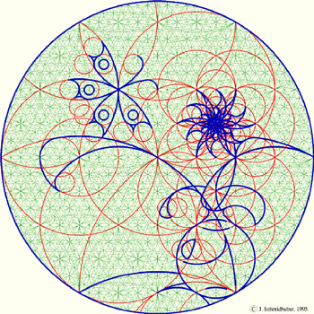
Демо - сложност на алгоритъм
Пример: Е01

Slide 6
Видове сложност на алгоритъм
Сложност | 10 | 20 | 50 | 100 | 1 000 | 10 000 | 100 000
О(1) | < 1 сек | < 1 сек | < 1 сек | < 1 сек | < 1 сек | < 1 сек | < 1 сек
О(log(N)) | < 1 сек | < 1 сек | < 1 сек | < 1 сек | < 1 сек | < 1 сек | < 1 сек
O(N) | < 1 сек | < 1 сек | < 1 сек | < 1 сек | < 1 сек | < 1 сек | < 1 сек
O(N^2) | < 1 сек | < 1 сек | < 1 сек | < 1 сек | < 1 сек | < 1 сек | 3 – 4 мин
O(N^3) | < 1 сек | < 1 сек | < 1 сек | < 1 сек | 20 сек | 5 часа | 240 дни
O(2^N) | < 1 сек | < 1 сек | 260 дни | никога | никога | никога | никога
O(N!) | < 1 сек | никога | никога | никога | никога | никога | никога
O(N^N) | 3 – 4 мин | никога | никога | никога | никога | никога | никога

Slide 7
Задача
Направете програма, която приема масив от 10 числа. След това програмата приема 1 число.
Ако числото фигурира в масива, изведете на екрана следващото по големина число от подадените

Slide 8
Алгоритъм за двоично търсене
Представлява алгоритъм за търсене в подреден масив
Работи със сложност О(log(N))
Съществува рекурсивна имплементация

Slide 9
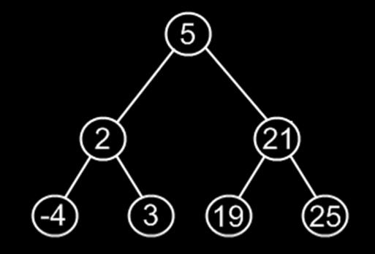
Демо - Алгоритъм за двоично търсене
Пример: Е02

Slide 10
Сортиране чрез пряка селекция
Сортирането чрез пряка селекция е алгоритъм подобен на метода на мехурчето
Сложността на алгоритъма е O(N^2)
Работи еднакво добре във всички ситуации

Slide 11
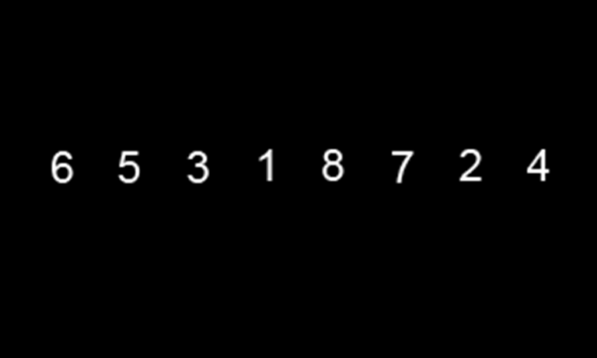
Демо - Сортиране чрез пряка селекция
Пример: Е02

Slide 12
Сортиране чрез разделяне
Разделя неподредения масив на части като всяка част съдържа 1 елемент
Отделните части се събират като образуват подредена колекция
Сортирането чрез разделяне работи със сложност O(N log(N))

Slide 13
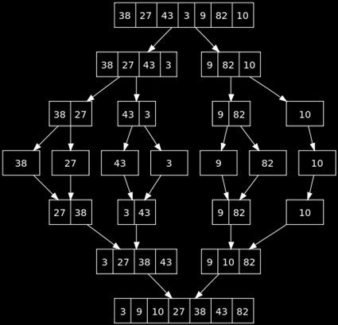
Демо - Сортиране чрез разделяне
Пример: Е04

Slide 14
Задача
Направете програма, която приема 10 числа и ги сортира
Използвайте различни алгоритми за сортиране

Slide 15
Алгоритми за сортиране
http://www.sorting-algorithms.com/

Slide 16
Засичане на времето за изпълнение с JAVA
Често пъти, за да оценим даден алгоритъм трябва да засечем времето за изпълнение на определен блок от код
Сложността на даден алгоритъм + времето за изпълнение на имплементацията му ни дават точна представа за качеството му

Slide 17
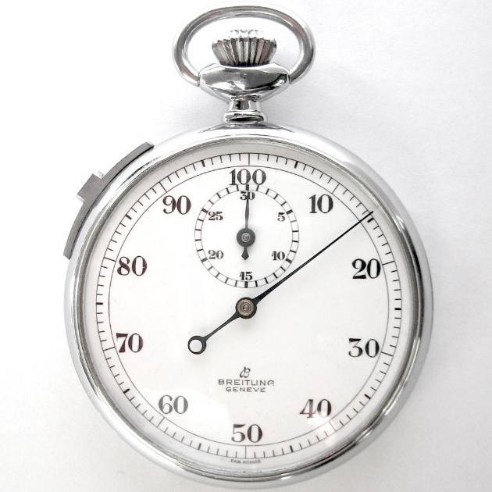
Демо - Засичане на времето за изпълнение с JAVA
Пример: Е05

Slide 18

Въпроси

Slide 19
Задачи за домашна работа
12.1) Направете проучване и имплементирайте алгоритъма Bucket Sort
12.2) Направете проучване и имплементирайте алгоритъма Quick Sort
12.3) Направете програма, която приема изречение и подрежда по азбучен ред всички думи от него
12.4) Направете програма, която приема 10 числа Подредете във възходящ ред всички четни числа в масив. Подредете всички нечетни числа в низходящ ред в друг масив

